Slide 1





Alignment with the
2030 Agenda and the
Sustainable Development Goals (SDGs)
Notes:
1

Slide 2

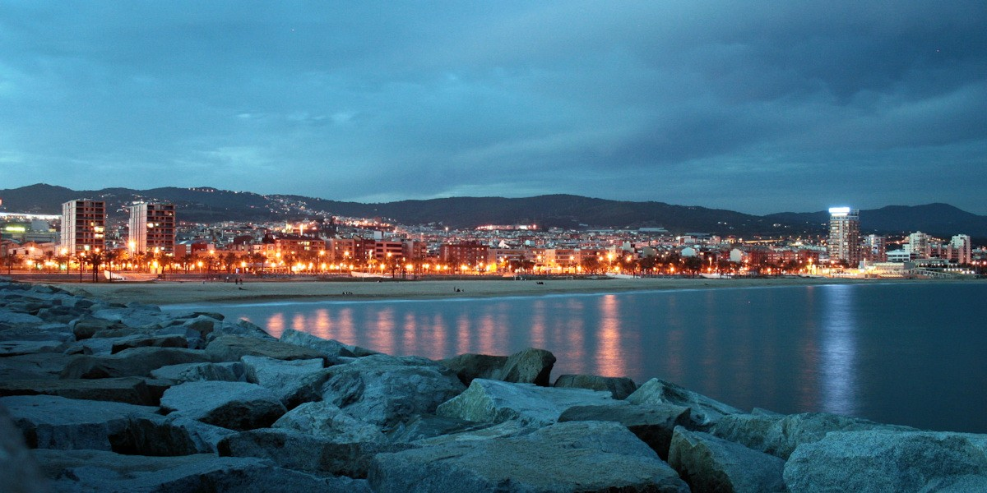
Mataró
Notes:
2

Slide 3
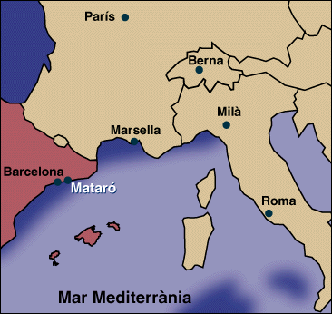
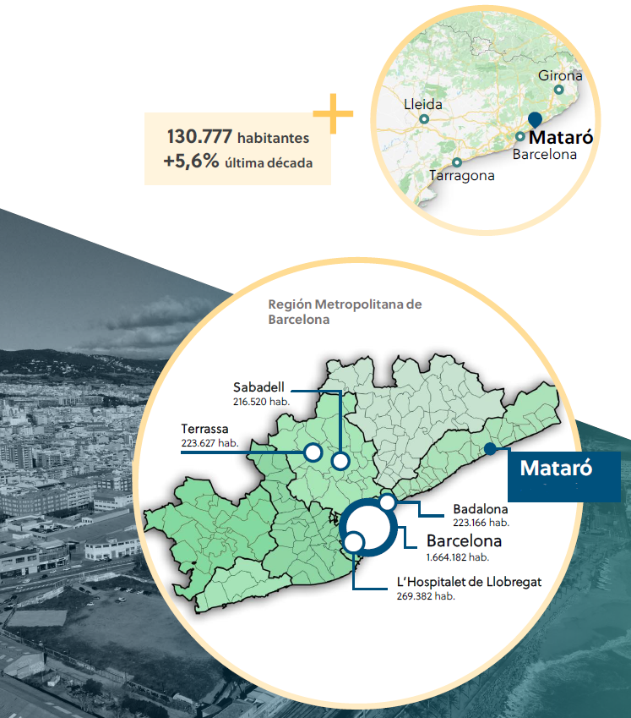
The City
One of the 10 largest cities in Catalonia
Coastal city, capital of the Maresme comarca
Population: 131,793 inhabitants (2025)
Located at the centre of the Mediterranean Arc
28 km north of Barcelona
Easily accessible by motorway and road
Train connection to Barcelona Airport
Notes:
3

Slide 4

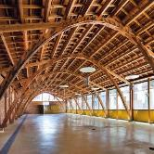
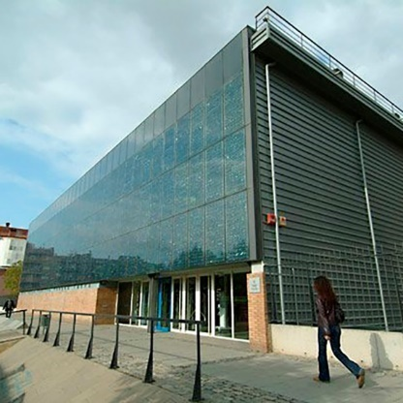

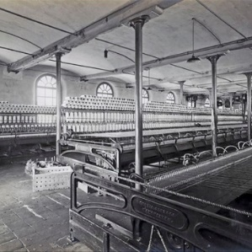
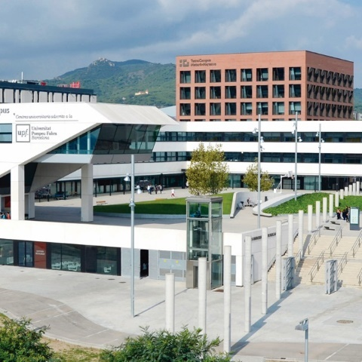


A city with a strong tradition of innovation
A hub for developing solutions to urban challenges
Cooperative city
Industrial city
Green city
Knowledge city
From an industrial past to a sustainable future
Nau Gaudí (1878), headquarters of the cooperative society La Obrera Mataronense and the first work of the architect Antoni Gaudí
Biblioteca Pompeu Fabra (1997), the world’s first prototype of a sustainable building with multifunctional photovoltaic modules
Vapor Gordils (1838), one of the first industrial steam mills in the country
TecnoCampus (2010), an innovative university and business park model
Mataró 2030 Urban Agenda Action Plan,
aligned with the Spanish Urban Agenda
Notes:
4

Slide 5

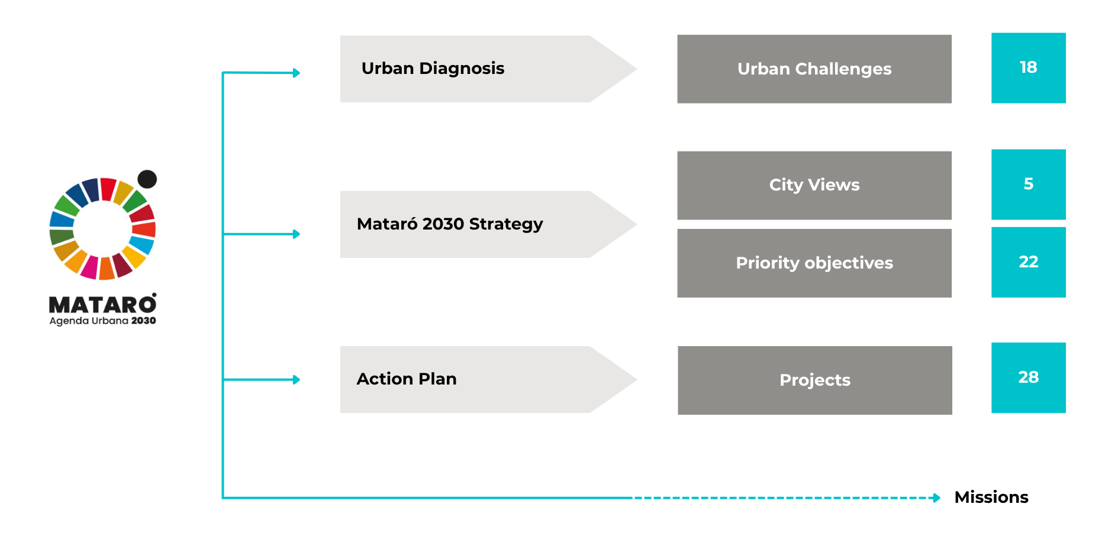


Urban Agenda Action Plan
STRATEGY SCHEMA
MATARÓ URBAN AGENDA 2030
www.mataro.cat/sites/agendaurbana2030
Generate equitable opportunities for the inclusion of all people in the city through economic activity and comunity life.
3 GLOBAL CHALLENGES
WHICH ARE THE MAIN OBJECTIVES OF THE STRATEGY
Attract, generate and retain talent to build a rich and diverse city.
Improve people's quality of life by caring for the human environment, the built city, and the physical habitat.
Notes:
En una sessió de la CIM de l'any passat vam Presentatel pla de treball de l'agenda Urbana.
I avui en detindrem una mica més en alguns dels propers passos en el apartats de participació i revisió del pla d'accio, difusió i seguiment i avaluació.
Tres reptes globals
5 mirades
I 28 projectes.
5

Slide 6
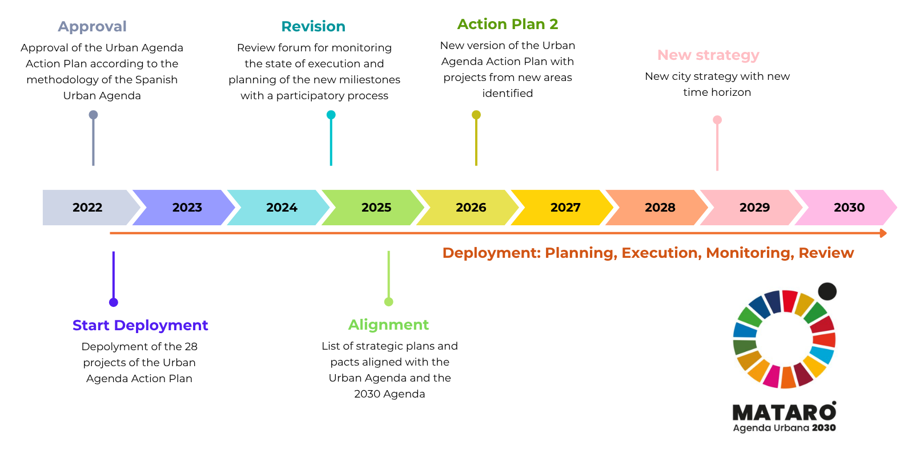
Mataró Urban Agenda 2030
Main milestones calendar
Notes:
6

Slide 7
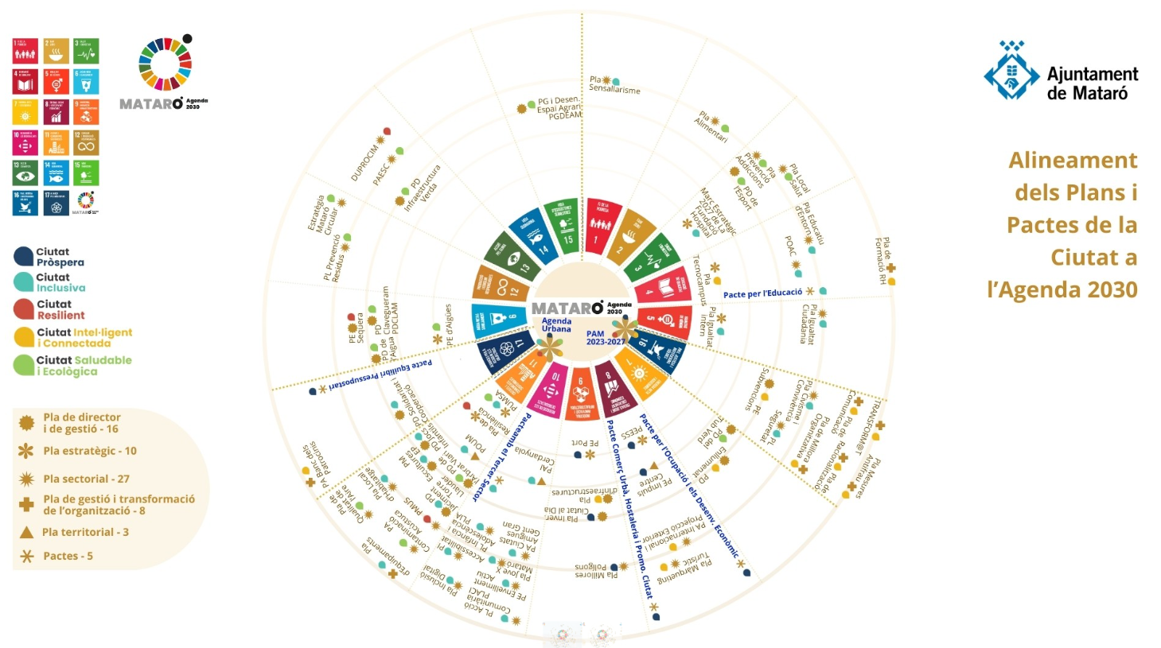
Alignment of plans and agreements with the 2030 Agenda
Notes:
7
Aquesta constel·lació mostra els 69 Plans i Pactes alineats a l’Agenda 2030 i als eixos estratègics de l’Agenda Urbana, els més interiors sóns els més estratègics i els més perifèrics, els sectorials. Per les icones podem diferenciar si es tracta d’un Pla director, estratègic, sectorial…, a quin ODS está alineat de forma prioritària i en quin eix estratègic de l’AU es vincula

Slide 8
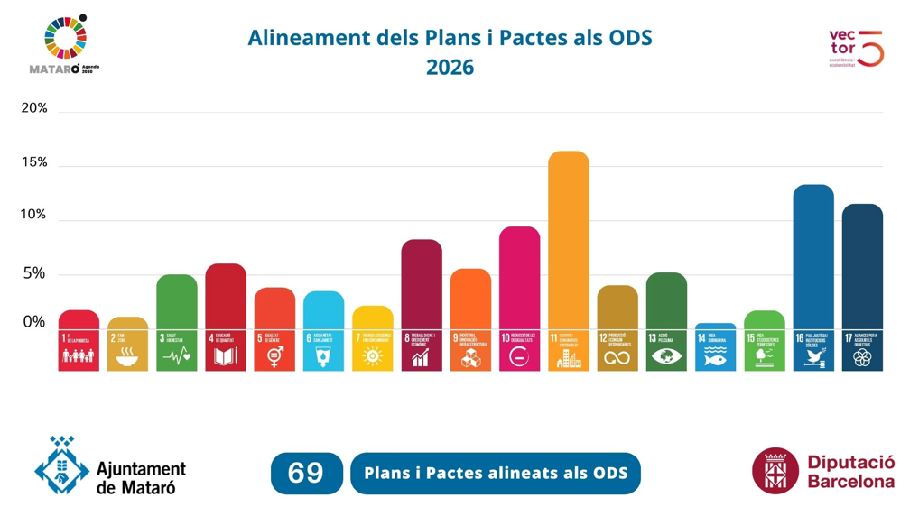
Alignment of plans and agreements with the 2030 Agenda
Notes:
8

Slide 9
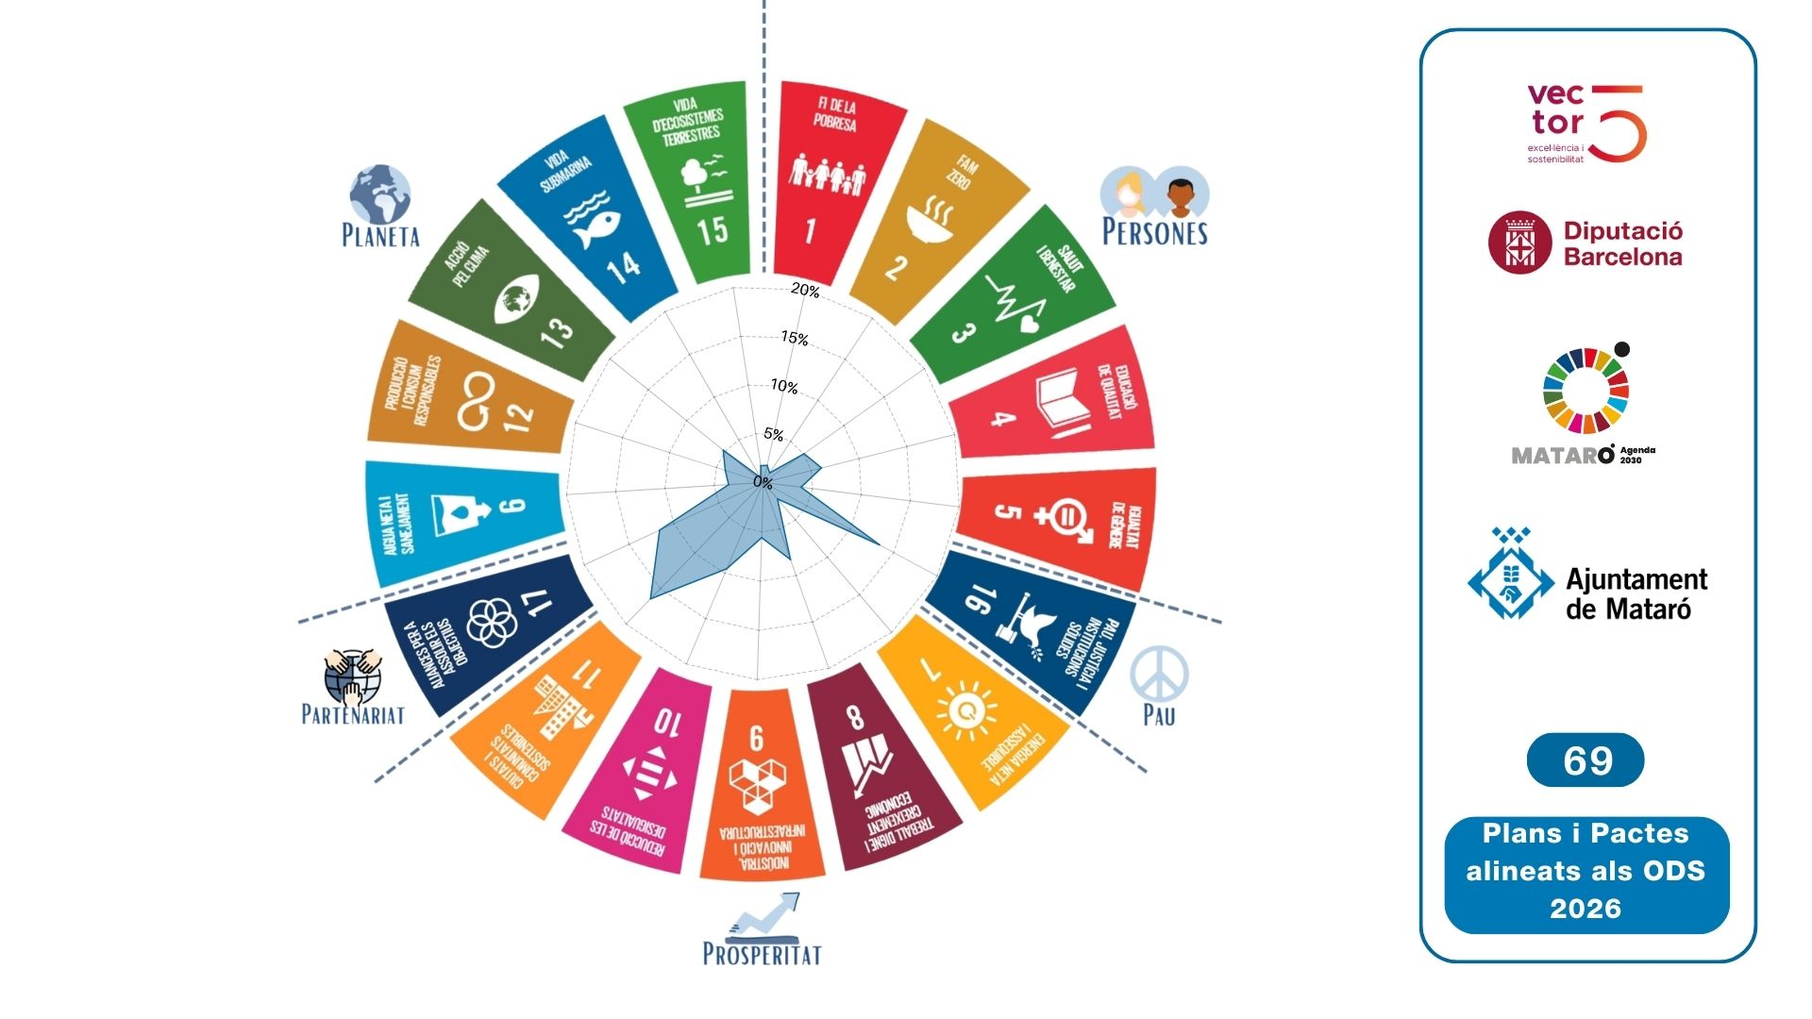
Alignment by SDGs and by 2030 Agenda dimensions
Notes:
9

Slide 10
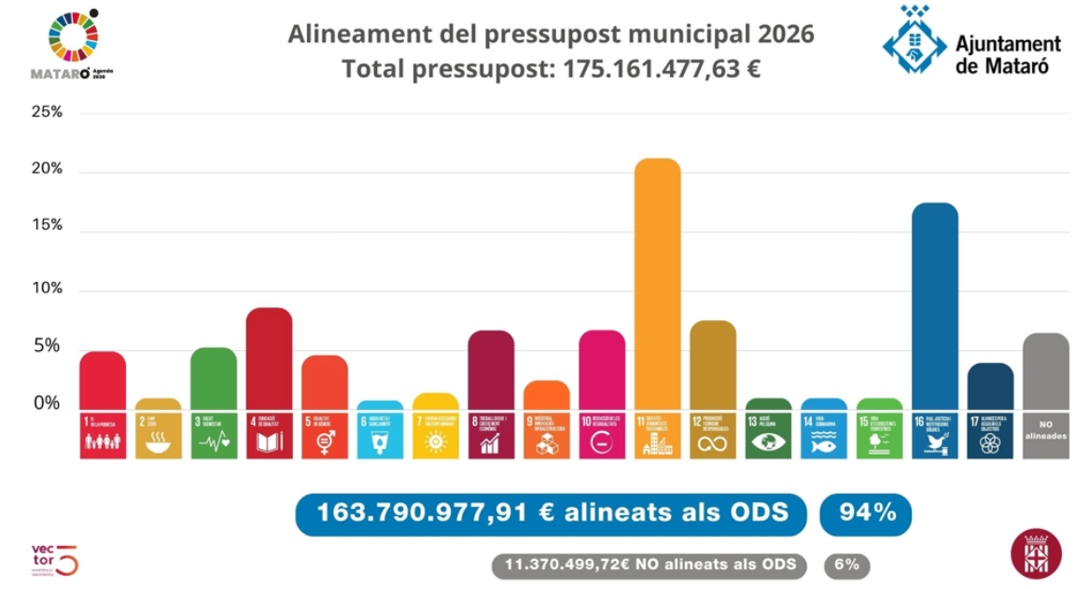
Budget alignment
Notes:
10

Slide 11
Two challenges
impact…
and transversal working
Notes:
11

Slide 12
Alignment with the
2030 Agenda and the
Sustainable Development Goals (SDGs)
Notes:
12

